Slide 1
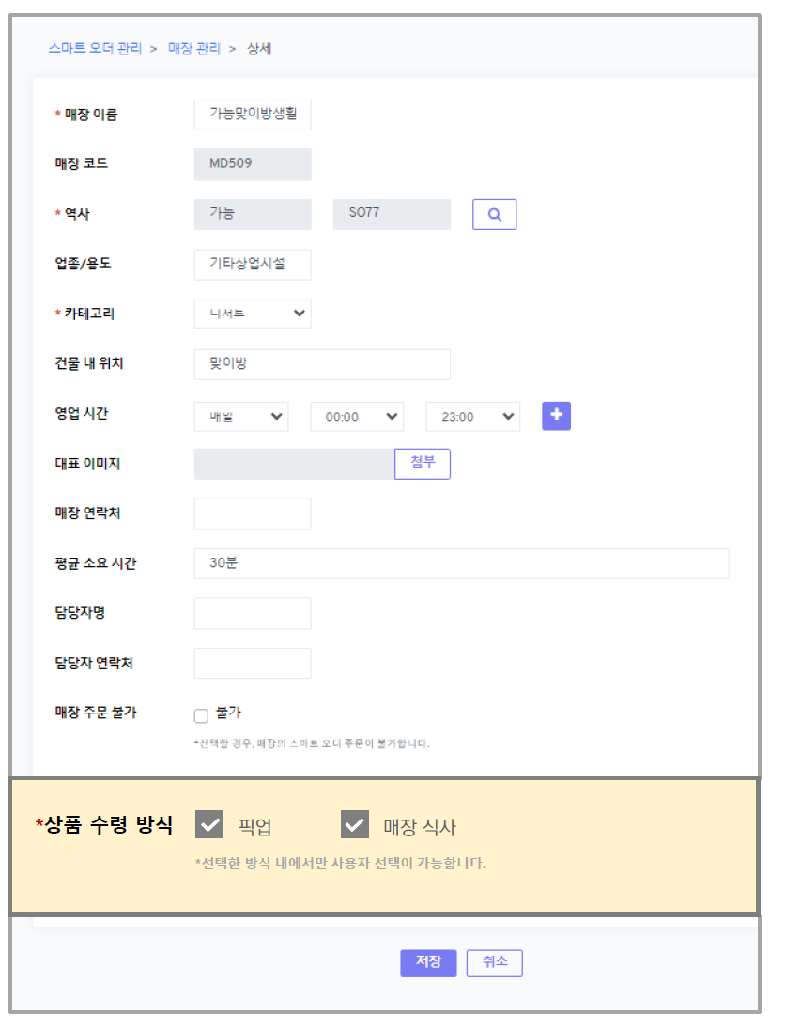
1.Menu navigation
스마트 오더 관리 > 매장 관리 (/store) > 추가 (Add), 상세 (Modify)
2.Fields
1) 상품 수령 방식 : {product_receive_method} (NEW)
a) checkbox options : show PR code names
- validation: required - append ‘*’ into the label b) guide text : “*선택한 방식 내에서만 사용자 선택이 가능합니다.”
c) if multiple is checked, save value like ‘PR01,PR02’
3.저장(Save) button
1) INSERT/UPDATE st_mall
- product_receive_method : NEW column

Slide 2
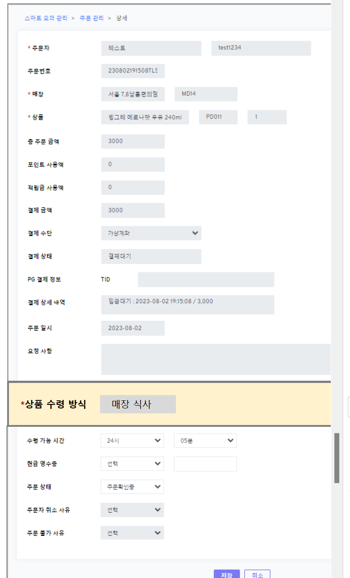
1.Menu navigation
스마트 오더 관리 > 주문 관리 (/storeOrder) > 추가 (Add)
2.Fields
1) 상품 수령 방식 : {product_receive_method} (NEW)
a) radio options : show PR code names
- validation: required - append ‘*’ into the label
3.저장(Save) button
1) INSERT st_order
- product_receive_method : NEW column
------------------------------------------------------------------------------
1.Menu navigation
스마트 오더 관리 > 주문 관리 (/storeOrder) > 상세 (Modify)
2.Fields
1) 상품 수령 방식 : {product_receive_method} (NEW)
a) inputbox (readonly)
- show PR code name

